Slide 1
QRcode檔案轉換器
4110060006-鄭皓

Slide 2
核心概念
Youtube平台沒有上傳大小限制
只要想辦法將檔案轉為影片檔，就可以上傳到Youtube
從而得到無限雲端容量
需要時將影片轉回原先檔案

Slide 3

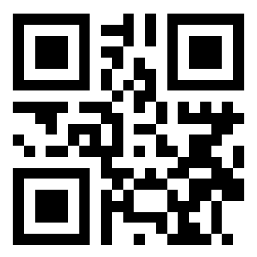

大綱
上傳
將zip檔轉為QRcode
將QRcode寫入影片
上傳到Youtube
下載
下載影片
逐幀解碼
轉回zip檔

Slide 4
Part 1-輸出影片

Slide 5
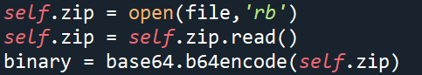
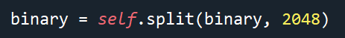
檔案前處理
每一張QRcode大約可以儲存2500位元的資料
所有檔案都能夠被轉換為64進位的字串
將檔案分割為每2048位元一份

Slide 6
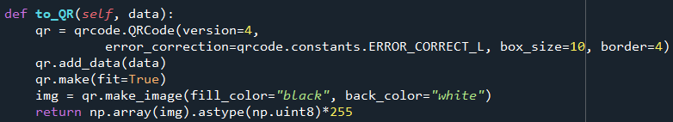
64bit to QRcode
將分割好的檔案個別轉換為一張QRcode

Slide 7
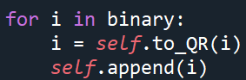
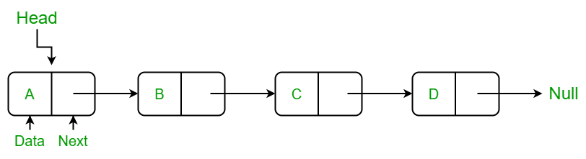
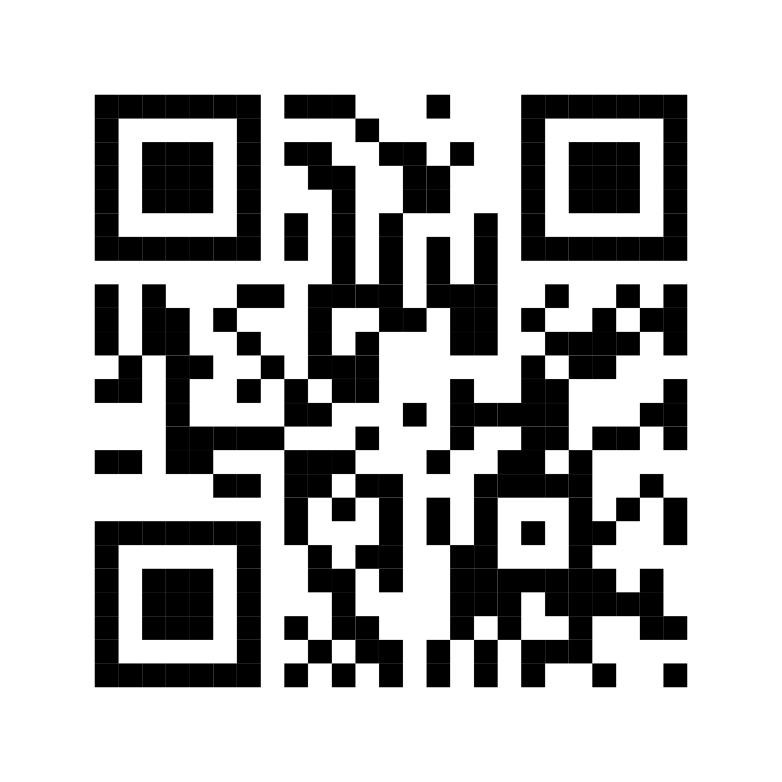
資料儲存方法-Linked List
QRcode是有順序的，不需要搜尋特定元素
用Linked list可以減少記憶體
Insert也較快
將QRcode存入Linked list

Slide 8
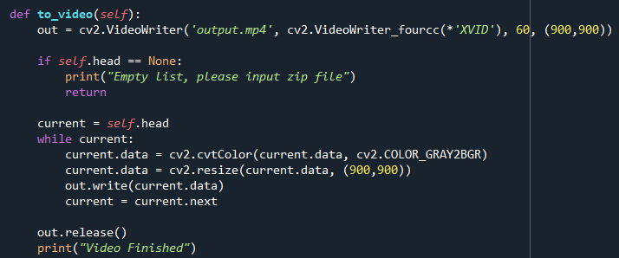
輸出影片
一部60FPS的影片
每一幀分別是一個QRcode

Slide 9
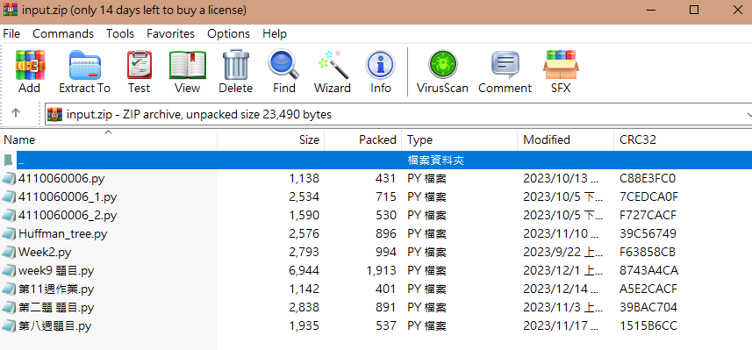


影片範例

Slide 10
Part 2-影片轉zip

Slide 11
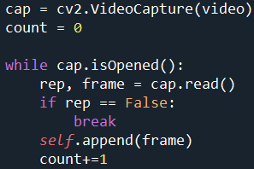
將影片逐幀放入Linked list

Slide 12
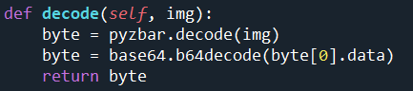
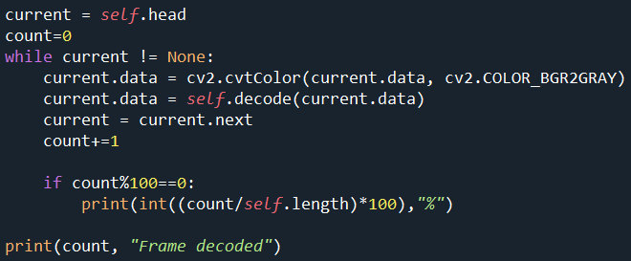
相片解碼

Slide 13
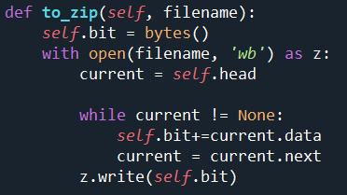

將所有Linked list寫入zip檔
解壓縮的結果會跟input一模一樣

Slide 14
Thank you!

